Slide 1


Στατιστική & Οπτικοποίηση Δεδομένων
Εργασία Χειμερινού Εξαμήνου 2025
Ανάλυση και Οπτικοποίηση Προγνωστικών Παραγόντων Καρδιαγγειακής Νόσου: Δεκαετή και Εικοσαετή Μελέτη
Τσιλιμπώκος Σπυρίδων ais25118
Σύντομη Ανασκόπηση Αποτελεσμάτων

Slide 2
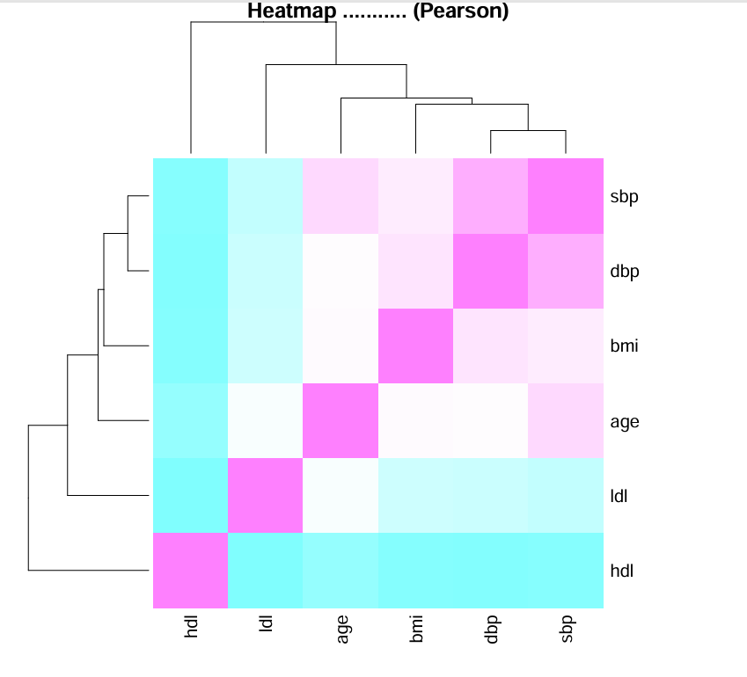
Heatmap
Ξεκινώντας με την ανάλυση συσχετίσεων...
Επιβεβαιώνουμε την ισχυρή θετική συσχέτιση μεταξύ Συστολικής (SBP) και Διαστολικής (DBP) πίεσης, καθώς και μεταξύ Βάρους και BMI, γεγονός που πιστοποιεί την εγκυρότητα των δεδομένων μας.

Slide 3
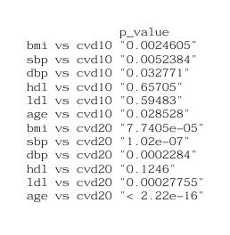
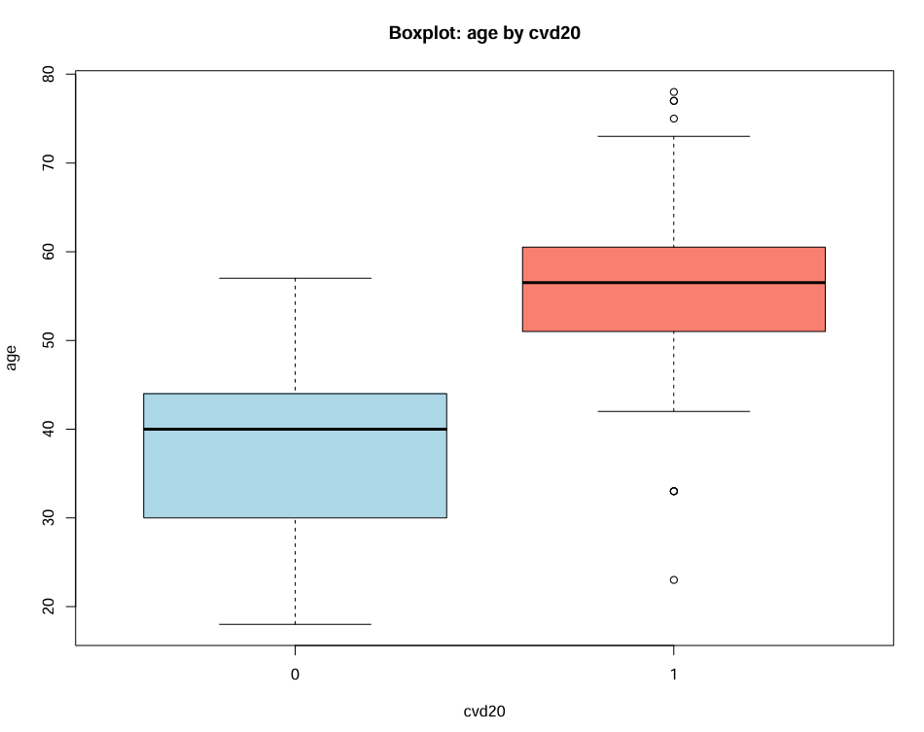
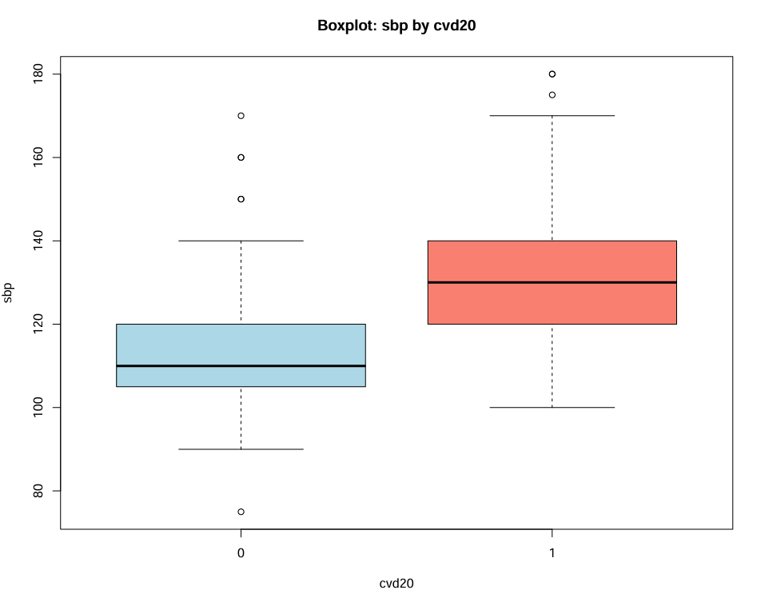
Ποιοι παράγοντες διαφέρουν σημαντικά;
Univariate Analysis
Summary of T−tests (P−values)
Οι έλεγχοι T-tests έδειξαν στατιστικά σημαντικές διαφορές (p<0.05) σχεδόν σε όλους τους ποσοτικούς δείκτες. Ειδικά για την έκβαση των 20 ετών (CVD20), η Ηλικία (p<2.2e−16) και η Συστολική Πίεση (p<10−7) είναι οι ισχυρότεροι διαχωριστικοί παράγοντες. Όπως φαίνεται στο θηκόγραμμα, οι ασθενείς έχουν σαφώς υψηλότερες τιμές.

Slide 4
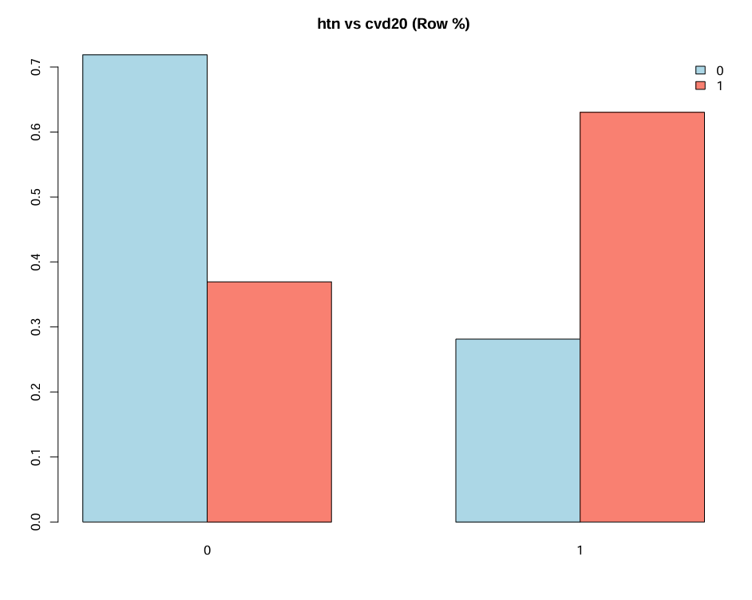
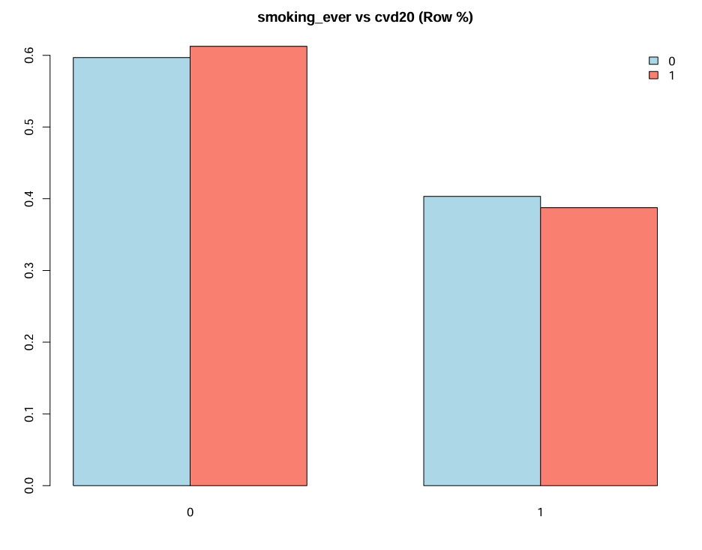
Ο Ρόλος της Υπέρτασης & του Καπνίσματος
Η Υπέρταση (HTN) αναδεικνύεται ως κρίσιμος παράγοντας κινδύνου. Στο γράφημα βλέπουμε ότι στην ομάδα που ανέπτυξε CVD στα 20 χρόνια (κόκκινο), το ποσοστό των υπερτασικών (1) είναι διπλάσιο σε σχέση με την ομάδα ελέγχου.
Αντίστοιχα αποτελέσματα, αν και λιγότερο έντονα, είχαμε και για το κάπνισμα.

Slide 5
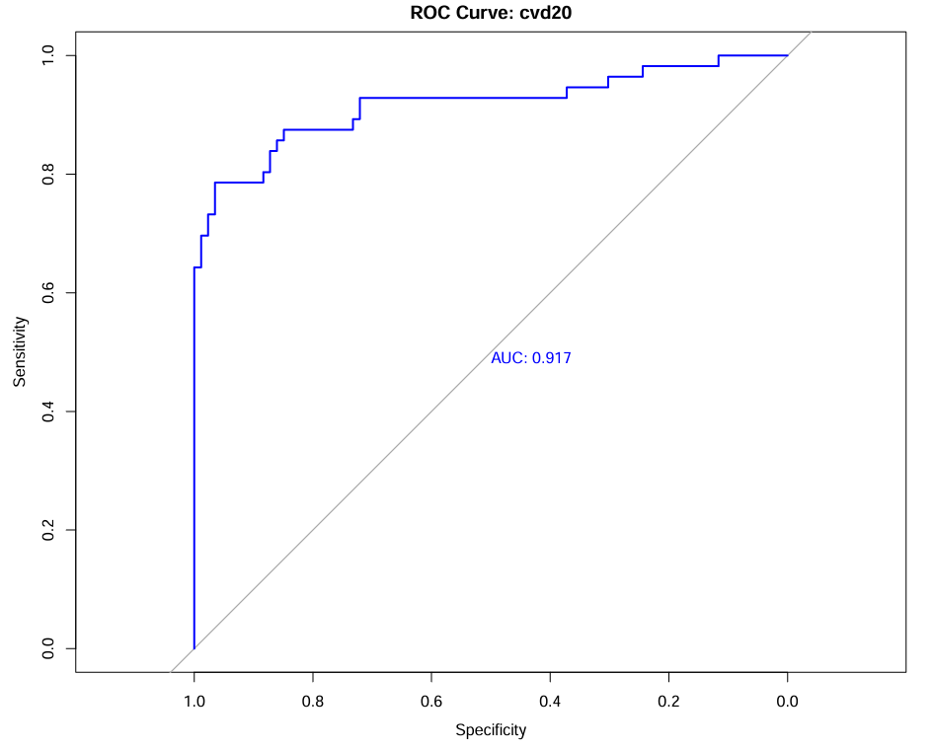
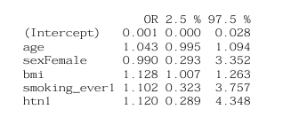
Πρόβλεψη Κινδύνου (Logistic Regression & ROC)
Εφαρμόστηκε Λογιστική Παλινδρόμηση. Για την έκβαση των 20 ετών, το μοντέλο πέτυχε εξαιρετική προγνωστική ικανότητα με AUC = 0.917. Ο σημαντικότερος προγνωστικός δείκτης είναι η ηλικία (Age), όπου κάθε έτος αύξησης αυξάνει τον κίνδυνο κατά 23% (OR=1.230).
Eνώ η γυναικεία φύση φαίνεται να έχει αυξημένο λόγο πιθανοτήτων, αν και με ευρύ διάστημα εμπιστοσύνης.
Odds Ratios & 95% CI: cvd10

Slide 6
Συμπεράσματα
Η μακροχρόνια πρόβλεψη (CVD20) είναι πιο ακριβής από τη βραχυχρόνια (CVD10).
Η Ηλικία και η Συστολική Πίεση είναι οι κυρίαρχοι παράγοντες.
Το μοντέλο μας μπορεί να διαχωρίσει τους ασθενείς με ακρίβεια >90% (βάσει AUC).

